Slide 1
第4章 接口测试
《软件测试（第2版）》

Slide 2
目录/Contents
01
接口测试简介
02
HTTP
03
Postman入门
04
Postman的基本使用
05
实例：iHRM人力资源管理系统接口测试

Slide 3
4.1
接口测试简介

Slide 4
4.1 接口测试简介
接口是指系统或组件之间进行信息交互的通道。在软件开发的过程中，随着项目需求越来越多，软件的功能会越来越复杂，接口也会不断增多。为了确保软件系统中的接口能够正常进行信息交互和传输数据，就需要开展接口测试。
接口测试是对系统组件间接口进行的测试，其原理是模拟客户端向服务器发送请求，服务器接收到请求后进行相应的业务处理，并向客户端返回响应数据。测试人员在进行接口测试时，需要关注软件系统中被测接口之间数据的传递、交换和控制管理过程，以及接口与接口之间是否存在逻辑依赖关系，并检测服务器向客户端返回的响应数据是否符合预期结果。

Slide 5
4.1 接口测试简介
实现接口测试的方式有两种，分别是通过工具实现和通过代码实现，关于这两种方式的介绍如下。
1.通过工具实现接口测试
常用的接口测试工具有 Postman、JMeter 等。Postman 是一款简单易操作的接口测试工具，有很多强大的功能，例如支持批量运行、保存历史记录。JMeter 是Apache 基于Java 开发的一款免费开源工具，它支持多个协议，具有丰富的第三方插件，不仅可以进行性能测试，而且可以进行接口测试。
通常情况下会使用 Postman 工具来实现接口测试，使用该工具实现接口测试可以提高测试效率，并且对于编程能力弱的测试人员， Postman 更容易学习、掌握。

Slide 6
4.1 接口测试简介
2.通过代码实现接口测试
测试人员使用Java、Python等语言编写代码也可以实现接口测试，在使用Java语言编写接口测试的代码时，通常需要结合HttpClient技术；在使用Python语言编写接口测试的代码时，通常需要结合Request框架。
虽然通过代码实现接口测试的方式能够让测试人员与开发人员使用相同的技术栈，更好地对接测试流程，但是这种方式要求测试人员具备一定的编程能力，对于编程能力弱的测试人员而言难度较大。

Slide 7
4.1 接口测试简介
在工作中，测试人员需要按照公司制定的流程开展接口测试。通常，接口测试的流程包括分析接口测试需求、解析与评审接口文档、编写接口测试计划、设计与评审接口测试用例、搭建接口测试环境、编写接口测试脚本、执行接口测试用例、管理与跟踪接口缺陷、整理测试报告。
在时间充裕并且公司条件允许的情况下，有时还会进行接口自动化持续集成测试。

Slide 8
4.1 接口测试简介
需要特别说明的是，接口文档也称为API文档，主要由开发人员编写，用来描述接口信息。在没有接口文档的情况下，测试人员也可以通过抓包工具或者打开浏览器的开发者工具获取接口的相关信息。
测试人员需要根据接口文档的描述设计接口测试用例。通常，接口测试用例包括用例ID、用例名称、接口名称、前置条件、请求地址(URL)、请求方法、请求头、请求参数、预期结果和实际结果等。

Slide 9
4.2
HTTP

Slide 10

4.2.1 统一资源定位符
统一资源定位符（Uniform Resource Locator，URL）也称网页地址，是互联网上标准的资源地址，它的作用是让客户端查询不同的信息资源时有统一访问的方法。
例如，用户在使用浏览器访问某个网站时，就需要输入该网站的URL，当服务器成功接收到浏览器发出的请求后，服务器返回的内容会通过浏览器呈现。

Slide 11
4.2.1 统一资源定位符
URL的语法格式如下。
protocol://hostname:port/path?parameters?query&fragment
关于URL的语法格式组成部分说明具体如下。
protocol：表示因特网服务的数据传输协议，常见的协议有HTTP、HTTPS、FTP等。
hostname：表示主机名，是存放资源的服务器主机名或IP地址，有时候在主机名前面也可以设置连接到服务器所需的用户名和密码，例如username:password@hostname。
port：表示端口号，通常可以省略，每一种传输协议都有默认的端口号，例如，HTTP的默认端口是80，HTTPS的默认端口是443，FTP的默认端口是21。
path：表示资源路径，使用“/”分隔。
parameters：表示参数，用于指定查询参数，使用“?”与资源路径分隔，多个参数之间使用“&”分隔。
query：表示查询，用于给动态网页传递参数，参数名和参数值之间使用“=”分隔。
fragment：表示信息片断，用于指定资源中的片断。

Slide 12
4.2.1 统一资源定位符
为了让读者更加熟悉 URL，下面通过一个例子说明URL的组成。
例如，http://www.example.com:80/index. html?id=001&page=1，该URL 的协议为 HTTP，主机名或IP地址为www.example.com，端口号为80，资源路径为/index.html，查询参数id=001&page=1。

Slide 13

4.2.2 HTTP请求
先定一个小目标！
掌握HTTP请求的格式，能够归纳HTTP请求的3个组成部分

Slide 14
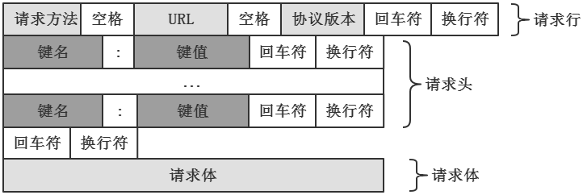
4.2.2 HTTP请求
HTTP请求是指客户端向服务器发送的请求消息。HTTP请求主要由请求行、请求头和请求体组成，HTTP请求的格式如下图所示。

Slide 15
4.2.2 HTTP请求
1. 请求行
请求行用于指定客户端向服务器发送的请求方法、请求地址（URL）和协议版本，位于HTTP请求中的第1行。在接口测试中，常用的请求方法和说明如下表所示。
请求方法 | 说明
GET | 用于请求服务器获取指定的资源
POST | 用于请求服务器提交指定的资源
PUT | 用于请求服务器更新指定的资源
DELETE | 用于请求服务器删除指定的资源

Slide 16
4.2.2 HTTP请求
2. 请求头
请求头是客户端向服务器发送的附加信息，用于通知服务器关于客户端请求的信息。请求头由键值对组成，即key:value，常见的请求头字段和说明如下表所示。
请求头字段 | 说明
Host | 表示接受请求的服务器地址
User-Agent | 表示产生请求的浏览器类型
Accept | 表示客户端可以识别的内容类型列表
Content-Type | 表示请求体数据的类型
Accept-Encoding | 表示服务器可以发送的数据压缩格式
Accept-Language | 表示服务器可以发送的语言
Connection | 指定与连接相关的属性

Slide 17
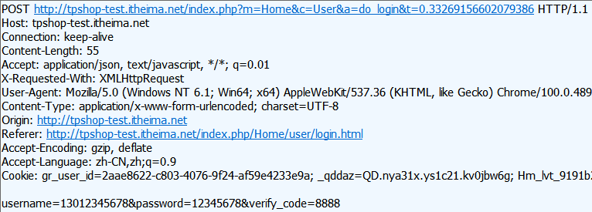
4.2.2 HTTP请求
3. 请求体
请求体是客户端发送请求时携带的参数，通常在POST或PUT请求方法中使用。请求体中的常见数据类型有text/html、text/plain、application/JSON、application/x-www-form-urlencoded、image/jpeg、multipart/form-data等。下面展示一段使用Fiddler工具抓取到的HTTP请求数据，如下图所示。

Slide 18
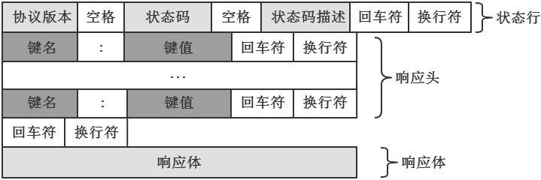
4.2.3 HTTP响应
HTTP响应是指服务器向客户端发送的响应消息。HTTP响应主要由状态行、响应头和响应体组成，HTTP响应的格式如下图所示。

Slide 19
4.2.3 HTTP响应
1. 状态行
状态行用于展示HTTP响应的协议版本、状态码和状态码描述，它位于HTTP响应的第1行。其中，状态码用来标识响应的状态，它由3位数字组成，第1个数字定义了响应的类型。状态码有5种响应类型，具体介绍如下。
1××：表示指示信息。
2××：表示请求成功。
3××：表示请求重定向。
4××：表示客户端错误。
5××：表示服务器错误。

Slide 20
4.2.3 HTTP响应
在接口测试中，常见的状态码和描述如下表所示。
状态码 | 状态码描述
200 | OK，客户端请求成功
400 | Bad Request，客户端请求有语法错误
401 | Unauthorized，客户端请求未经授权
403 | Forbidden，服务器收到请求，但是拒绝提供服务
404 | Not Found，客户端请求的资源不存在
500 | Internal Server Error，服务器发生错误
503 | Server Unavailable，服务器当前不能处理客户端的请求

Slide 21
4.2.3 HTTP响应
2. 响应头
响应头是指服务器对客户端请求的应答信息，它位于状态行的下方，主要由键值对组成，与HTTP请求中的请求头类似。常见的响应头字段和说明如下表所示。
响应头字段 | 状态码描述
Server | 表示服务器用到的软件信息
Content-Type | 表示服务器实际返回给客户端的内容类型
Connection | 表示服务器与客户端的连接类型
Content-Length | 表示服务器告知浏览器需要接收的数据长度
Content-Language | 表示服务器可以识别的内容语言列表
Accept-Encoding | 表示服务器可以发送的数据压缩格式

Slide 22
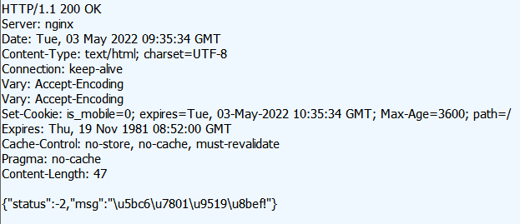
4.2.3 HTTP响应
3. 响应体
响应体是服务器发送到客户端的实际内容，它位于响应头的下方。响应体的内容类型由响应头中的Content-Type指定。下面展示一段使用Fiddler工具抓取到的HTTP响应数据，如下图所示。

Slide 23

4.2.3 HTTP响应
多学一招
使用开发者工具进行抓包
抓包是指将网络传输中发送或接收的数据包进行截获、重发、编辑、转存等操作。通过对网络上传输的数据进行抓取，并对其进行分析，能够分析程序网络接口、检查网络安全、分析网络故障等。
抓包工具是拦截并查看网络数据包内容的软件，常用的抓包工具有Fiddler、Sniffer、IPTools等。这些抓包工具的功能各异，但是基本使用原理相同，除了可以使用抓包工具进行抓包外，还可以使用浏览器自带的开发者工具进行抓包。

Slide 24
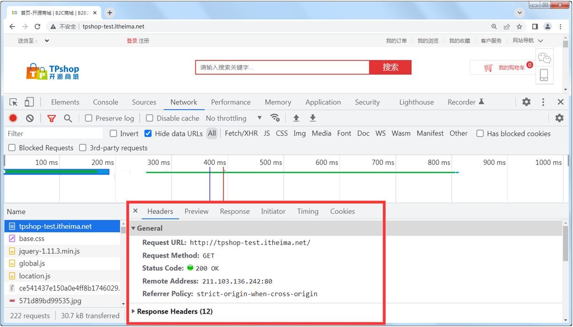
4.2.3 HTTP响应
多学一招
通常在接口测试中，需要重点关注 document 类型的请求资源信息，该类型的请求资源信息中包含详细的接口请求地址、请求方法等。例如，单击左下方名称为“tpshop-test.itheima.net”的 document 类型的请求资源信息时，右下方会显示具体的请求和响应数据，如下图所示。

Slide 25
4.3
Postman入门

Slide 26
4.3.1 安装Postman
下面介绍 Postman 主窗口左侧的选项。
Collections：表示集合，可以对项目模块中的接口进行分类和管理。
APIs：表示应用程序接口，用于定义集合和环境。
Environments：表示环境，可以定义全局变量和环境变量。
Mock Servers：表示模拟服务器。
Monitors：表示监听器，能够定期运行集合中的请求。
Flows：表示流程，能够通过逻辑连接请求模拟实际项目中的流程。
History：表示历史记录。

Slide 27
4.3.2 发送第一个HTTP请求
关于请求方法和请求地址下方的标签的具体介绍如下。
Params：表示参数，当单击该标签时，可以在下方设置请求地址参数。
Authorization：表示授权，当单击该标签时，可以了解授权信息，通常在发送请求时，在其下方会自动生成授权的请求头。
Headers：表示请求头，当单击该标签时，可以在下方设置请求头。
Body：表示请求体，当单击该标签时，可以在下方设置请求体参数。
Pre-request Script：表示预请求脚本，当单击该标签时，可以在下方编写预请求脚本代码。
Tests：表示测试，当单击该标签时，可以在下方编写测试脚本代码，例如断言代码、关联代码等。
Settings：表示设置，当单击该标签时，可以在下方进行相关的设置操作，例如启用SSL证书验证、自动跟随重定向等。

Slide 28
4.4.1 Postman断言
断言是程序中的一种逻辑判断式，目的是验证软件开发的预期结果与实际结果是否一致。例如，程序员在编写代码时，通常会做出一些假设，断言的目的就是在代码中捕捉这些假设。当程序执行到断言所在的位置时，对应的断言如果为真，则程序将继续往下执行；如果断言为假，则程序会终止执行，并给出错误信息。
在进行接口测试时，Postman提供的断言代码能够代替人工自动判断HTTP响应的实际结果与预期结果是否一致。

Slide 29
4.4.1 Postman断言
Postman中的断言代码使用JavaScript语言编写，常用的断言有响应状态码断言、包含指定字符串断言、JSON数据断言等。下面分别对这3个常用的断言进行详细介绍。
1. 响应状态码断言
响应状态码断言是对HTTP响应的状态码进行断言。在Postman中，有2种方式实现响应状态码断言。
第1种方式
在HTTP请求中单击“Tests”标签，在其下方空白区域手动编写响应状态码断言的代码。
第2种方式
首先在HTTP请求中单击“Tests”标签，然后单击Postman主窗口右侧的“Status code:Code is 200”，自动生成响应状态码断言的代码模板。

Slide 30
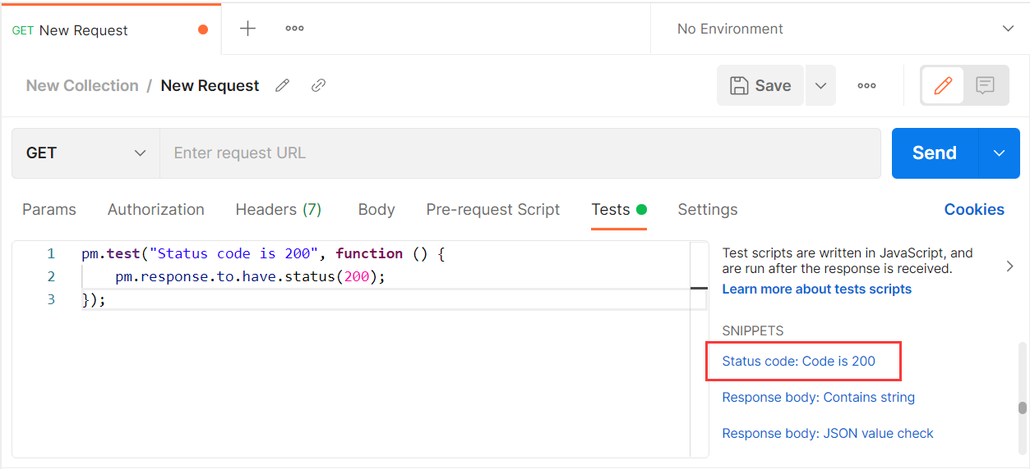
4.4.1 Postman断言
由于第2种方式比较方便，一般会选择使用第2种方式，使用第2种方式生成的响应状态码断言的代码模板如下图所示。

Slide 31
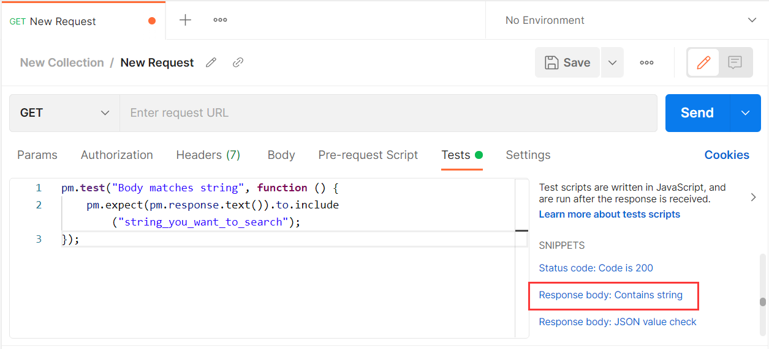
4.4.1 Postman断言
2. 包含指定字符串断言
包含指定字符串断言是指对HTTP响应中的某个字符串进行断言。可以手动编写包含指定字符串断言的代码或自动生成包含指定字符串断言的代码模板，如下图所示。

Slide 32
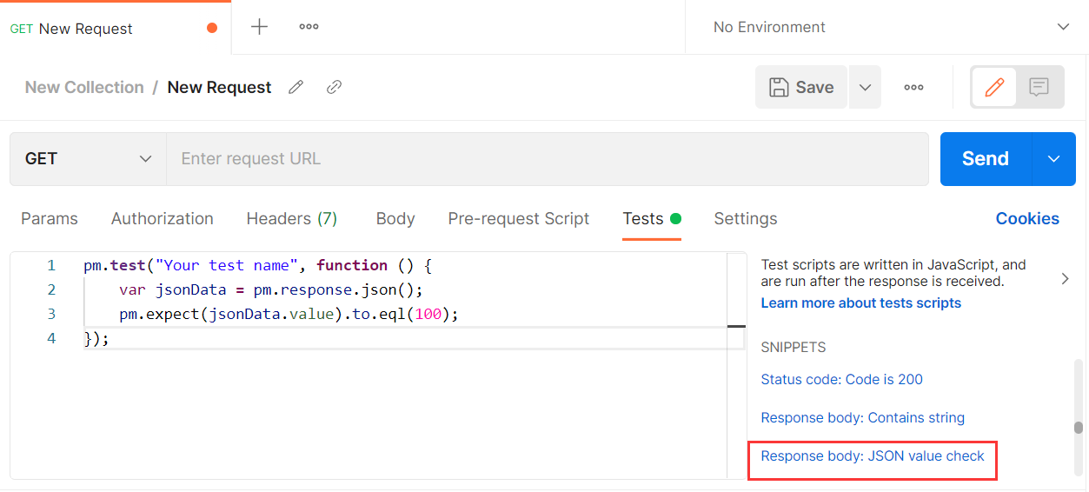
4.4.1 Postman断言
3. JSON数据断言
JSON数据断言是对HTTP响应中的JSON数据进行断言，可以手动编写JSON数据断言的代码或自动生成JSON数据断言的代码模板，如下图所示。

Slide 33
4.4.2 Postman关联
在接口测试中，关联是指两个或两个以上的接口互相存在依赖关系。例如，某个接口请求地址中的参数是另一个接口的响应结果中的数据，则说明这两个接口存在关联关系。在使用Postman做接口测试时，实现接口关联的方式是在Postman中设置环境变量或全局变量，具体实现步骤如下。
（1）获取第1个接口请求的响应结果。
（2）提取响应结果中的某个字段，保存到Postman环境变量或全局变量中。
（3）在第2个接口的请求地址中引用环境变量或全局变量，引用方式为{{环境变量或全局变量}}。

Slide 34
4.4.2 Postman关联
当在Postman中添加存在接口关联的HTTP请求时，需要在该接口的HTTP请求的Tests下方编写一段核心代码，具体如下所示。
//获取返回数据值并转为JSON格式保存到变量jsonData中
var jsonData = pm.response.json()
//使用全局变量做容器
pm.globals.set("全局变量名",全局变量值)
//使用环境变量做容器
pm.environment.set("环境变量名",环境变量值)
值得一提的是，在Postman中，可以设置多组环境变量，但是只能设置一组全局变量。二者的区别是，环境变量需要在特定的测试环境中才能引用其中的变量，全局变量作用于整个Postman，在Postman中的所有请求都可以直接引用全局变量中的变量，而不用指定测试环境。当在Postman的环境变量和全局变量中设置了同一个变量时，环境变量的优先级比全局变量的优先级高。

Slide 35
4.4.3 Postman参数化
在接口测试中，参数化是将测试数据组织到数据文件中，通过测试人员对编写的脚本不断更新迭代，使用不同的测试数据对接口进行测试，例如，在测试单个接口时，如果测试数据不相同，则可以使用参数化，提高脚本的复用率。
使用Postman做接口测试时，实现参数化的关键步骤是将测试数据保存在数据文件中单独维护，然后引用数据文件实现脚本迭代调用。在Postman中常用的数据文件格式有CSV和JSON。

Slide 36
4.4.3 Postman参数化
在Postman中常用的数据文件格式有两种，具体介绍如下。
CSV
JSON
CSV是一种常用的文件格式，在CSV文件中主要以纯文本形式存储数据，数据之间以逗号分隔，格式简单，但是不能存储元组、列表、字典和bool类型的数据。
JSON也是一种常用的文件格式，该文件格式的数据由键值对组成，能够存储元组、列表、字典等类型的数据。

Slide 37
4.4.3 Postman参数化
为了让读者掌握参数化的应用，下面通过一个案例演示Postman参数化的实现，在本案例中，要求使用Postman发送一个请求，查询手机号的运营商，其中，测试的手机号需要保存在CSV格式的文件中。
查询手机号运营商的接口信息如下。
请求方法：GET。
请求地址：http://cx.shouji.360.cn/phonearea.php。
请求体参数：number，11位手机号，如13012345678。

Slide 38
4.5.2 项目接口文档
为了对iHRM人力资源管理系统中的登录模块和员工管理模块进行接口测试，接下来介绍这两个模块的接口信息。
1. 登录模块—登录接口
在登录模块中，登录接口的信息具体如下。
（1）请求信息
请求信息中的请求方法、请求地址和请求头，分别如下所示。
请求方法：POST。
请求地址：http://ihrm2-test.itheima.net/api/sys/login。
请求头：Content-Type:application/json。

Slide 39
4.5.2 项目接口文档
2. 员工管理模块—员工管理列表接口
在员工管理模块中，员工管理列表的接口信息具体如下。
（1）请求信息
请求信息中的请求方法、请求地址和请求头，分别如下所示。
请求方法：GET。
请求地址：http://ihrm2-test.itheima.net/api/sys/user?page=2&size=1，其中page和size是请求地址中的必填参数，page表示员工管理列表的当前页数，size表示每页展示的记录数。
请求头：Content-Type:application/json、Authorization:token。
（2）返回数据
当员工管理列表接口请求成功或失败时，返回数据中的操作状态码及其描述分别如下所示。
10000：操作成功！。
99999：抱歉，系统繁忙，请稍后重试！。

